Slide 1



CHÀO MỪNG CÁC EM ĐẾN VỚI TIẾT HỌC!

Slide 2


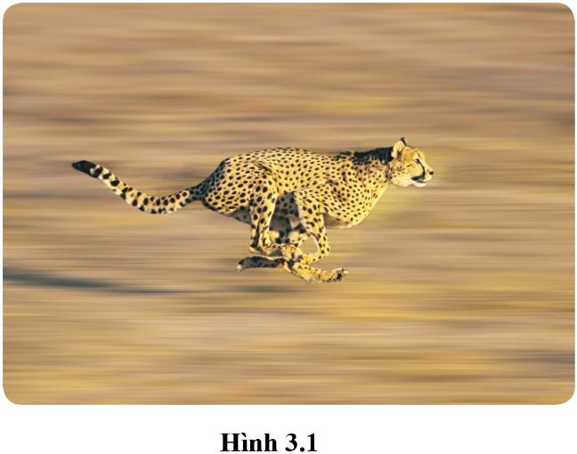



Báo đốm (hình 3.1) có tốc độ tối đa khoảng 30 m/s. Từ lúc đứng yên, sau một vài bước nhảy, một con báo đốm có thể đạt tốc độ 20 m/s chỉ sau 2 s. Một chiếc ô tô thông thường thì không thể tăng tốc nhanh như vậy trong 2 s, nhưng trên một con đường thẳng và dài, nó có thể dễ dàng đi nhanh hơn một con báo.

Slide 3



Bạn hiểu thế nào là tăng tốc độ?
Tăng tốc độ là sự thay đổi tốc độ của chuyển động từ giá trị nhỏ đến giá trị lớn trong một khoảng thời gian nào đó.

Slide 4


BÀI 3: GIA TỐC VÀ ĐỒ THỊ VẬN TỐC – THỜI GIAN

Slide 5

NỘI DUNG BÀI HỌC
01
02
03
04
Gia tốc
Vẽ đồ thị vận tốc – thời gian trong chuyển động thẳng
Tính gia tốc và độ dịch chuyển từ đồ thị vận tốc – thời gian
Luyện tập – Vận dụng

Slide 6



I. GIA TỐC
Gia tốc là đại lượng vectơ, được xác định bằng độ thay đổi vận tốc trong một đơn vị thời gian
$$\vec{a}=\frac{∆\vec{v}}{∆t}$$
Trong đó:
$\vec{a}$ là vectơ gia tốc
$∆\vec{v}$ là độ thay đổi của vectơ vận tốc
$∆t$ là khoảng thời gian cần để có được sự thay đổi đó.

Slide 7


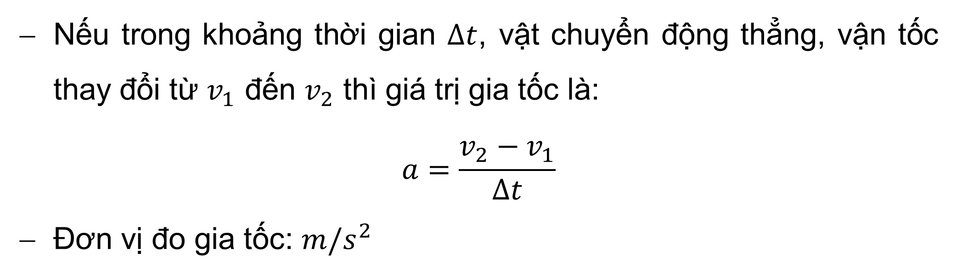
Nếu trong khoảng thời gian $∆t$, vật chuyển động thẳng, vận tốc thay đổi từ $v_{1}$ đến $v_{2}$ thì giá trị gia tốc là:
$$a=\frac{v_{2}−v_{1}}{∆t}$$
Đơn vị đo gia tốc: $m/s^{2}$
Lưu ý:
Gia tốc xét trong công thức: $\vec{a}=\frac{∆\vec{v}}{∆\vec{t}}$ là gia tốc trung bình
Nếu khoảng thời gian là rất nhỏ thì gia tốc được gọi là gia tốc tức thời
Gia tốc được xác định từ vận tốc nên nó là một đại lượng vectơ. Khi xác định gia tốc, cần xác định cả độ lớn và hướng của nó.

Slide 8


?1. Một ô tô tăng tốc từ lúc đứng yên, sau 6s đạt vận tốc 18m/s. Tính độ lớn gia tốc của ô tô.
Giải
Ban đầu ô tô đứng yên nên vận tốc lúc đầu có độ lớn bằng 0 m/s
Gia tốc của ô tô là:
$$a=\frac{v_{2}−v_{1}}{∆t}=\frac{18−0}{6}=3 (m/s^{2})$$
Độ lớn gia tốc của ô tô là: $3(m/s^{2})$

Slide 9


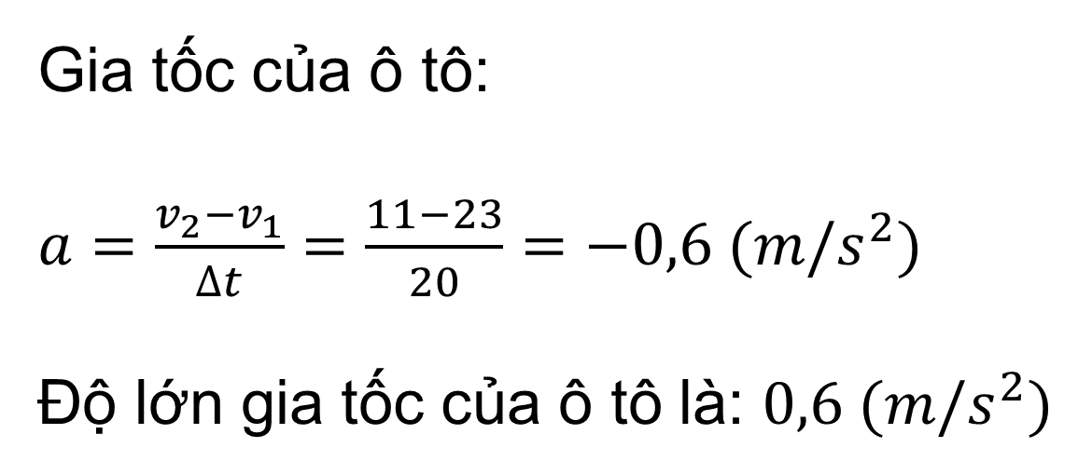
?2. Người lái xe hãm phanh để xe giảm tốc độ từ 23 m/s đến 11 m/s trong 20 s. Tính độ lớn của gia tốc.
Giải
Gia tốc của ô tô:
$a=\frac{v_{2}−v_{1}}{∆t}=\frac{11−23}{20}=−0,6 (m/s^{2})$
Độ lớn gia tốc của ô tô là: $0,6 (m/s^{2})$

Slide 10
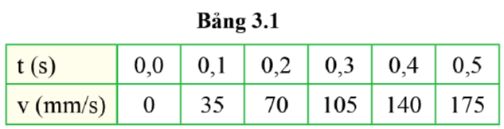


II. VẼ ĐỒ THỊ VẬN TỐC – THỜI GIAN TRONG CHUYỂN ĐỘNG THẲNG
Cho bảng số liệu 3.1, em hãy vẽ đồ thị vận tốc – thời gian.

Slide 11
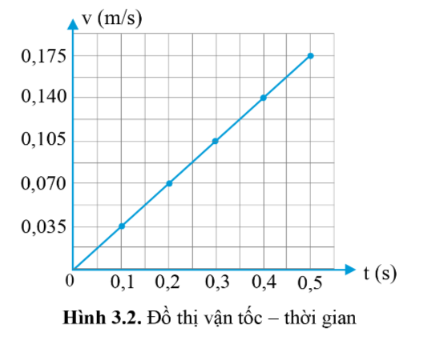

Nhận xét:
Độ dốc của đồ thị vận tốc – thời gian có giá trị bằng gia tốc của chuyển động
Độ dốc càng lớn, gia tốc càng lớn
Nếu độ dốc là âm và vật đang chuyển động với vận tốc theo chiều được quy ước là dương thì gia tốc của vật mang giá trị âm vật đang chuyển động chậm dần.

Slide 12

?3. Một người lái xe ô tô đang di chuyển với vận tốc ổn định trên đường cao tốc chợt nhìn thấy tín hiệu báo có nguy hiểm phía trước nên dần dần giảm tốc độ. Ô tô tiến thêm một đoạn thì người này thấy một tai nạn xảy ra và đã phanh gấp để dừng lại. Phác họa đồ thị vận tốc - thời gian để biểu diễn chuyển động của ô tô này.

Slide 13

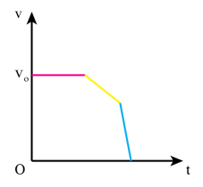
Giải
Đồ thị vận tốc - thời gian để biểu diễn chuyển động của ô tô này.

Slide 14
Ta chia sự chuyển động của ô tô làm 3 giai đoạn sau:
Giai đoạn 1 (đoạn màu hồng): ô tô chuyển động với tốc độ ổn định (có thể coi như tốc độ không đổi trong giai đoạn này) nên khi vẽ trong đồ thị vận tốc – thời gian ta sẽ vẽ bằng một đoạn thẳng nằm ngang song song với trục thời gian và cắt trục vận tốc ở một điểm nào đó (tùy ý).
Giai đoạn 2 (đoạn màu vàng): ô tô chuyển động giảm dần tốc độ nên khi vẽ đồ thị ta sử dụng một đoạn thẳng có độ dốc âm (vì vật đang chuyển động chậm dần) tuy nhiên đường này có độ dốc vừa phải.
Giai đoạn 3 (đoạn màu xanh): ô tô phanh gấp và dừng lại tức là vận tốc giảm nhanh đột ngột về 0 nên khi vẽ đồ thị ta sử dụng một đoạn thẳng tiếp theo có độ dốc âm lớn và cắt trục thời gian tại một điểm.

Slide 15
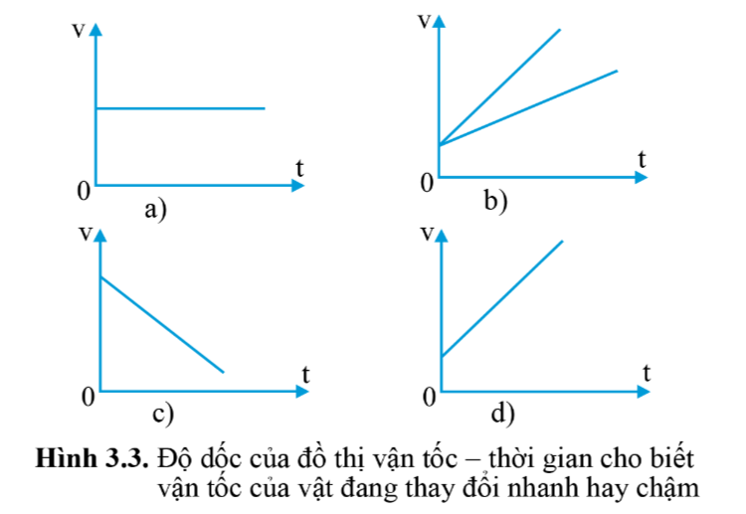
?4. Từ độ dốc của đồ thị vận tốc thời gian chuyển động thẳng trên hình 3.3 hình nào tương ứng với mỗi phát biểu sau đây:
1, Độ dốc dương, gia tốc không đổi
2, Độ dốc lớn hơn, gia tốc lớn hơn
3, Độ dốc bằng 0, gia tốc a=0
4, độ dốc âm, gia tốc âm (chuyển động chậm dần).
Trả lời
1 – d; 2 – b; 3 – a; 4 – c

Slide 16
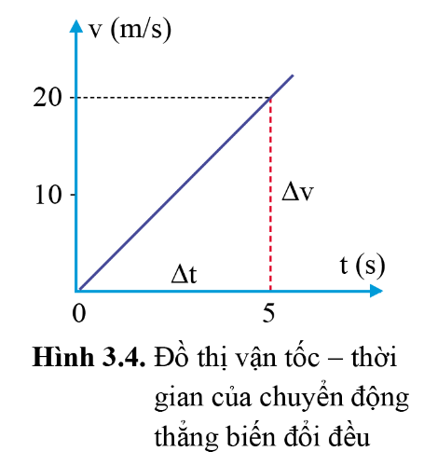
III. TÍNH GIA TỐC VÀ ĐỘ DỊCH CHUYỂN TỪ ĐỒ THỊ VẬN TỐC – THỜI GIAN
1. Tính gia tốc từ đồ thị vận tốc – thời gian

Slide 17



Cách tính gia tốc từ đồ thị vận tốc – thời gian:
+ Sử dụng tam giác với cạnh $∆v$ biểu thị độ thay đổi vận tốc; cạnh $∆t$ biểu thị thời gian.
+ Tính gia tốc:
Trong 5 giây đầu tiên, gia tốc có giá trị không đổi:
$$a=\frac{∆v}{∆t}=\frac{20 m/s−0 m/s}{5 s}=4m/s^{2}$$

Slide 18

2. Tính độ dịch chuyển từ đồ thị vận tốc – thời gian
Giá trị của độ dịch chuyển được cho bởi diện tích khu vực dưới đồ thị (là phần diện tích giới hạn bởi đồ thị vận tốc – thời gian; trục hoành và hai đường thẳng đứng ứng với thời điểm đầu và thời điểm cuối của chuyển động)
Độ lớn độ dịch chuyển = diện tích dưới đồ thị vận tốc – thời gian

Slide 19
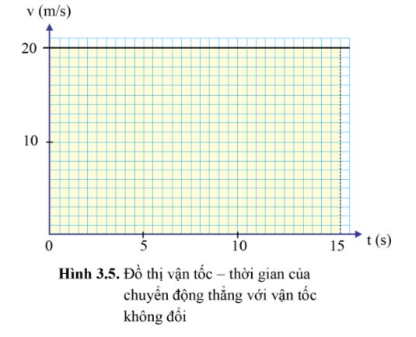
Xác định phần diện tích bị giới hạn bởi: đồ thị vận tốc – thời gian; trục hoành và hai đường thẳng đứng ứng với thời điểm đầu và thời điểm cuối của chuyển động
Độ dịch chuyển bằng tích của vận tốc và thời gian có giá trị bằng diện tích của hình chữ nhật được tô màu.
Độ dịch chuyển = 20m/s x 15s = 300m

Slide 20
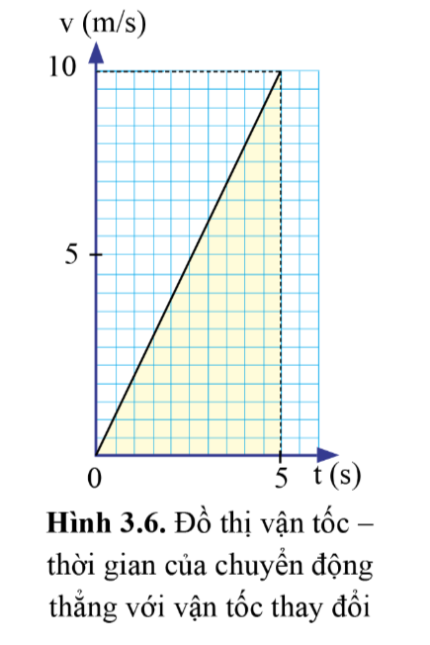

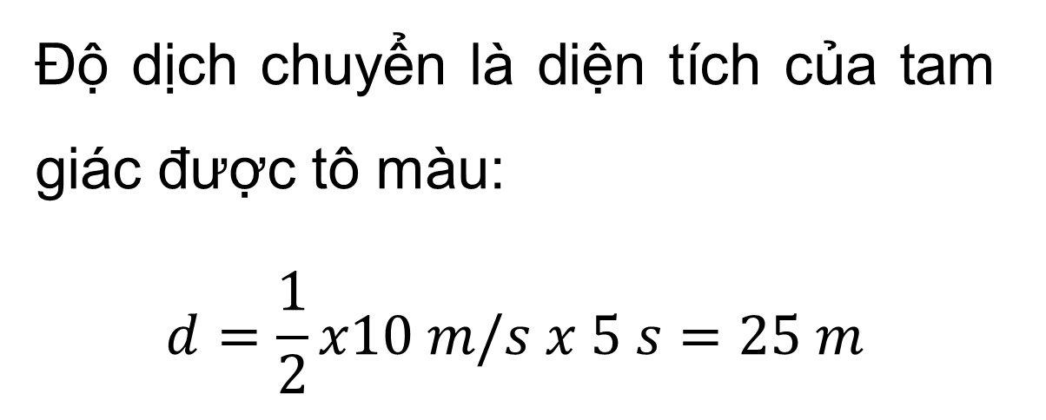
VD: Tính độ dịch chuyển từ đồ thị vận tốc – thời gian (chuyển động thẳng với vận tốc biến đổi đều)
Độ dịch chuyển là diện tích của tam giác được tô màu:
$$d=\frac{1}{2}x10 m/s x 5 s=25 m$$

Slide 21


* Kết luận
Có thể tính độ dịch chuyển trong chuyển động thẳng bằng diện tích khu vực dưới đường biểu diễn vận tốc – thời gian.

Slide 22

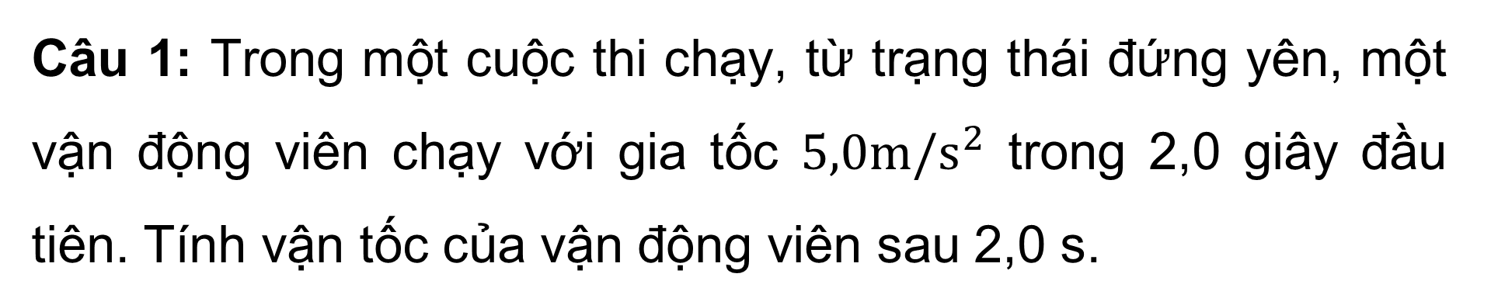

LUYỆN TẬP
Câu 1: Trong một cuộc thi chạy, từ trạng thái đứng yên, một vận động viên chạy với gia tốc $5,0m/s^{2}$ trong 2,0 giây đầu tiên. Tính vận tốc của vận động viên sau 2,0 s.
Giải
Vận động viên lúc đầu ở trạng thái đứng yên nên v₁ = 0 m/s.
Sau 2 giây đầu tiên, vận động viên chạy với gia tốc $5,0m/s^{2}$ nên
$$a=\frac{∆v}{∆t}=\frac{v_{2}−v_{1}}{∆t}=4m/s^{2}$$
Thay số: $\frac{v_{2}−0}{2}=\frac{5m}{s^{2}}↔v_{2}=10m/s$
Vậy vận tốc của vận động viên sau 2 giây là 10 m/s.

Slide 23
Câu 2: Bảng 3.2 liệt kê một số giá trị vận tốc của người đi xe máy trong quá trình thử tốc độ dọc theo một con đường thẳng
Vận tốc (m/s) | 0 | 15 | 30 | 30 | 20 | 10 | 0
Thời gian (s) | 0 | 5 | 10 | 15 | 20 | 25 | 30
a) Vẽ đồ thị vận tốc – thời gian cho chuyển động này.
b) Từ những số đo trong bảng, hãy suy ra gia tốc của người đi xe máy trong 10 s đầu tiên.
c) Kiểm tra kết quả tính được của bạn bằng cách tìm độ dốc của đồ thị trong 10 s đầu tiên.
d) Xác định gia tốc của người đi xe máy trong thời gian 15 s cuối cùng.
e) Sử dụng đồ thị để tìm tổng quãng đường đã đi trong quá trình thử tốc độ.

Slide 24
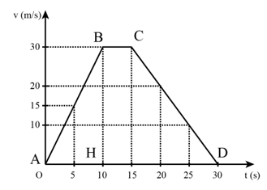

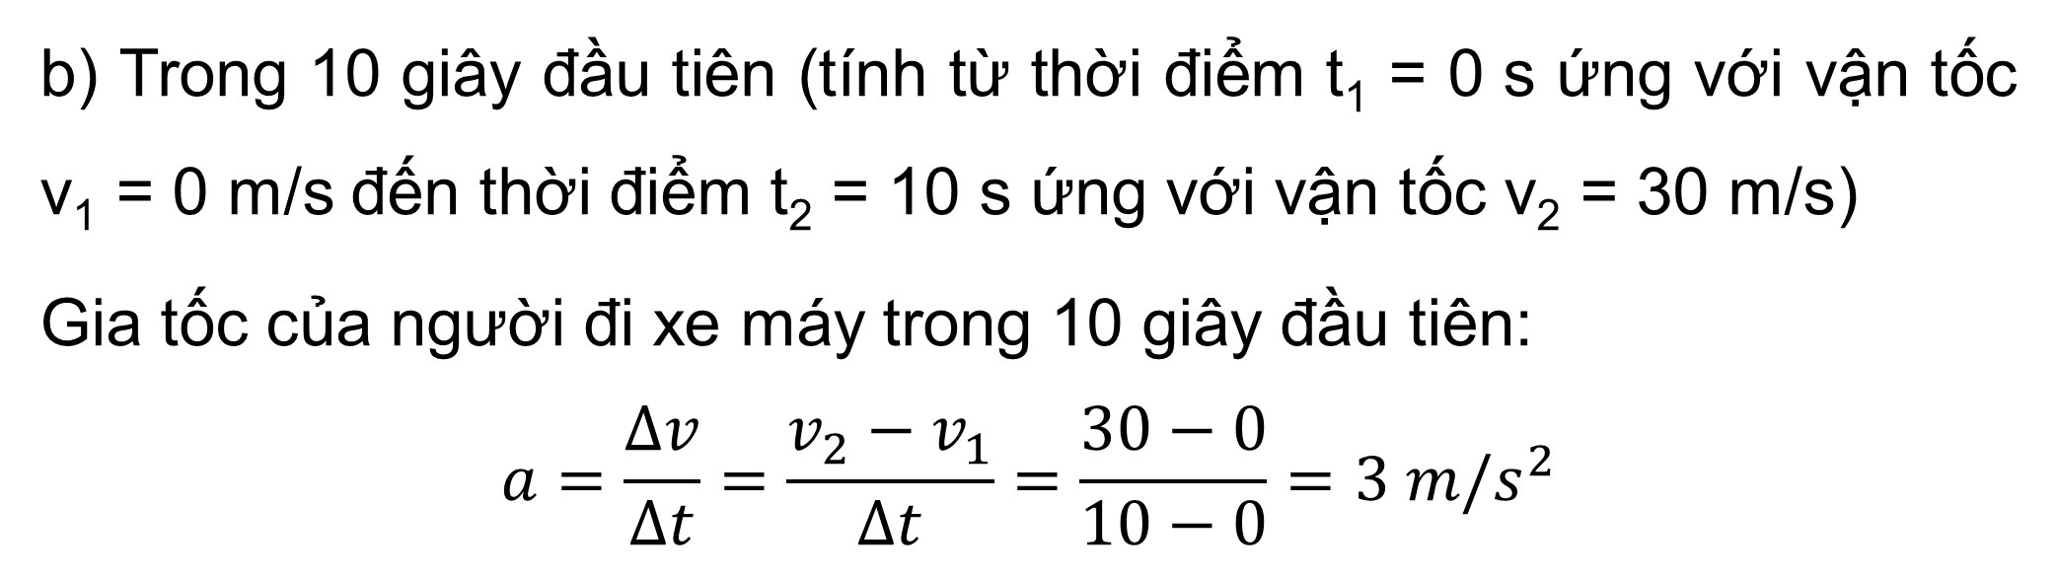
Giải
a) Đồ thị vận tốc – thời gian cho chuyển động này.
b) Trong 10 giây đầu tiên (tính từ thời điểm t₁ = 0 s ứng với vận tốc v₁ = 0 m/s đến thời điểm t₂ = 10 s ứng với vận tốc v₂ = 30 m/s)
Gia tốc của người đi xe máy trong 10 giây đầu tiên:
$$a=\frac{∆v}{∆t}=\frac{v_{2}−v_{1}}{∆t}=\frac{30−0}{10−0}=3 m/s^{2}$$

Slide 25

c) Độ dốc của đồ thị trong 10 giây đầu tiên:
$$a=\frac{∆v}{∆t}=\frac{30}{10}=3m/s^{2}$$
d) Trong 15 giây cuối (tính từ thời điểm t₁ = 15 s ứng với vận tốc v₁ = 30 m/s đến thời điểm t₂ = 30 s ứng với vận tốc v₂ = 0 m/s).
Gia tốc của người đi xe máy trong 15 giây cuối:
$$a=\frac{∆v}{∆t}=\frac{v_{2}−v_{1}}{∆t}=\frac{0−30}{30−15}=−2m/s^{2}$$
e) Do xe máy chuyển động trên một đường thẳng và không đổi hướng nên tổng quãng đường đã đi bằng độ dịch chuyển và bằng diện tích hình thang ABCD.
$$s=\frac{1}{2}\left(BC+AD\right).BH=\frac{1}{2}.\left(5+30\right).30=525 m$$

Slide 26
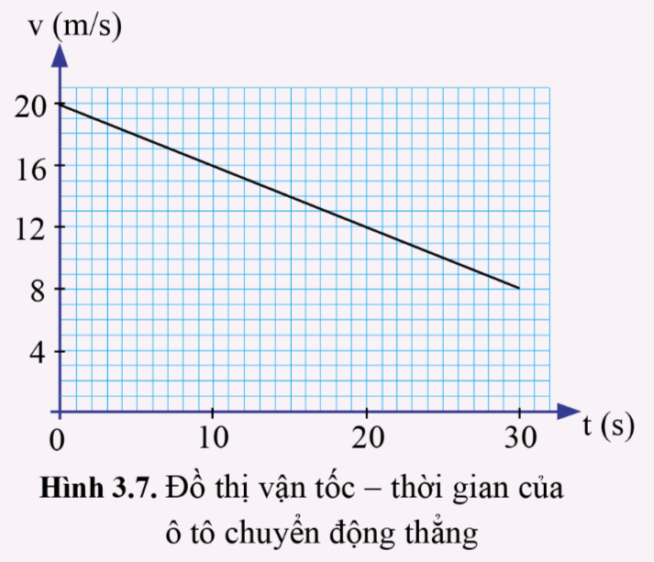
VẬN DỤNG
Đồ thị vận tốc – thời gian (hình 3.7) biểu diễn chuyển động thẳng của ô tô trong khoảng thời gian 30 s.

Slide 27


a) Mô tả chuyển động của ô tô.
b) Từ đồ thị, xác định vận tốc ban đầu và vận tốc cuối cùng của ô tô trong thời gian 30 s.
c) Xác định gia tốc a của ô tô.
d) Bằng cách tính diện tích dưới đồ thị, hãy xác định độ dịch chuyển của ô tô.
e) Tính độ dịch chuyển của ô tô bằng công thức $d=v_{0}t+\frac{1}{2}at^{2}$. So sánh với kết quả ở phần d

Slide 28
Giải
a) Ta thấy đồ thị biểu diễn là một đường thẳng hướng xuống dưới, tức là có độ dốc âm, vật chuyển động với vận tốc theo chiều dương thì có gia tốc vật mang giá trị âm. Vậy, vật đang chuyển động chậm dần.
b) Tại thời điểm ban đầu ô tô có vận tốc 20 m/s.
Sau 30 giây (tức là tại thời điểm t = 30 s) ô tô có vận tốc cuối cùng là 8 m/s.
c) Vật xuất phát lúc t₁ = 0 s từ vị trí có vận tốc v₁ = 20 m/s.
Đến thời điểm t₂ = 30 s thì ô tô có vận tốc v₂ = 8 m/s.

Slide 29


d) Gia tốc của ô tô: $a=\frac{∆v}{∆t}=\frac{v_{2}−v_{1}}{∆t}=\frac{8−20}{30−0}=−0,4m/s^{2}$
e) Độ dịch chuyển bằng diện tích hình thang ABCD:
$$d=v_{0}t+\frac{1}{2}at^{2}=20.30+\frac{1}{2}.\left(−0,4\right).{30}^{2}=420 m$$
Vậy kết quả này giống với kết quả ở câu d.

Slide 30
HƯỚNG DẪN VỀ NHÀ
Ôn tập và ghi nhớ kiến thức vừa học.
Hoàn thành bài tập vận dụng trong SGK – tr31
Tìm hiểu nội dung Bài 4. Chuyển động biến đổi.

Slide 31


CẢM ƠN CÁC EM ĐÃ THAM GIA TIẾT HỌC

